Slide 1
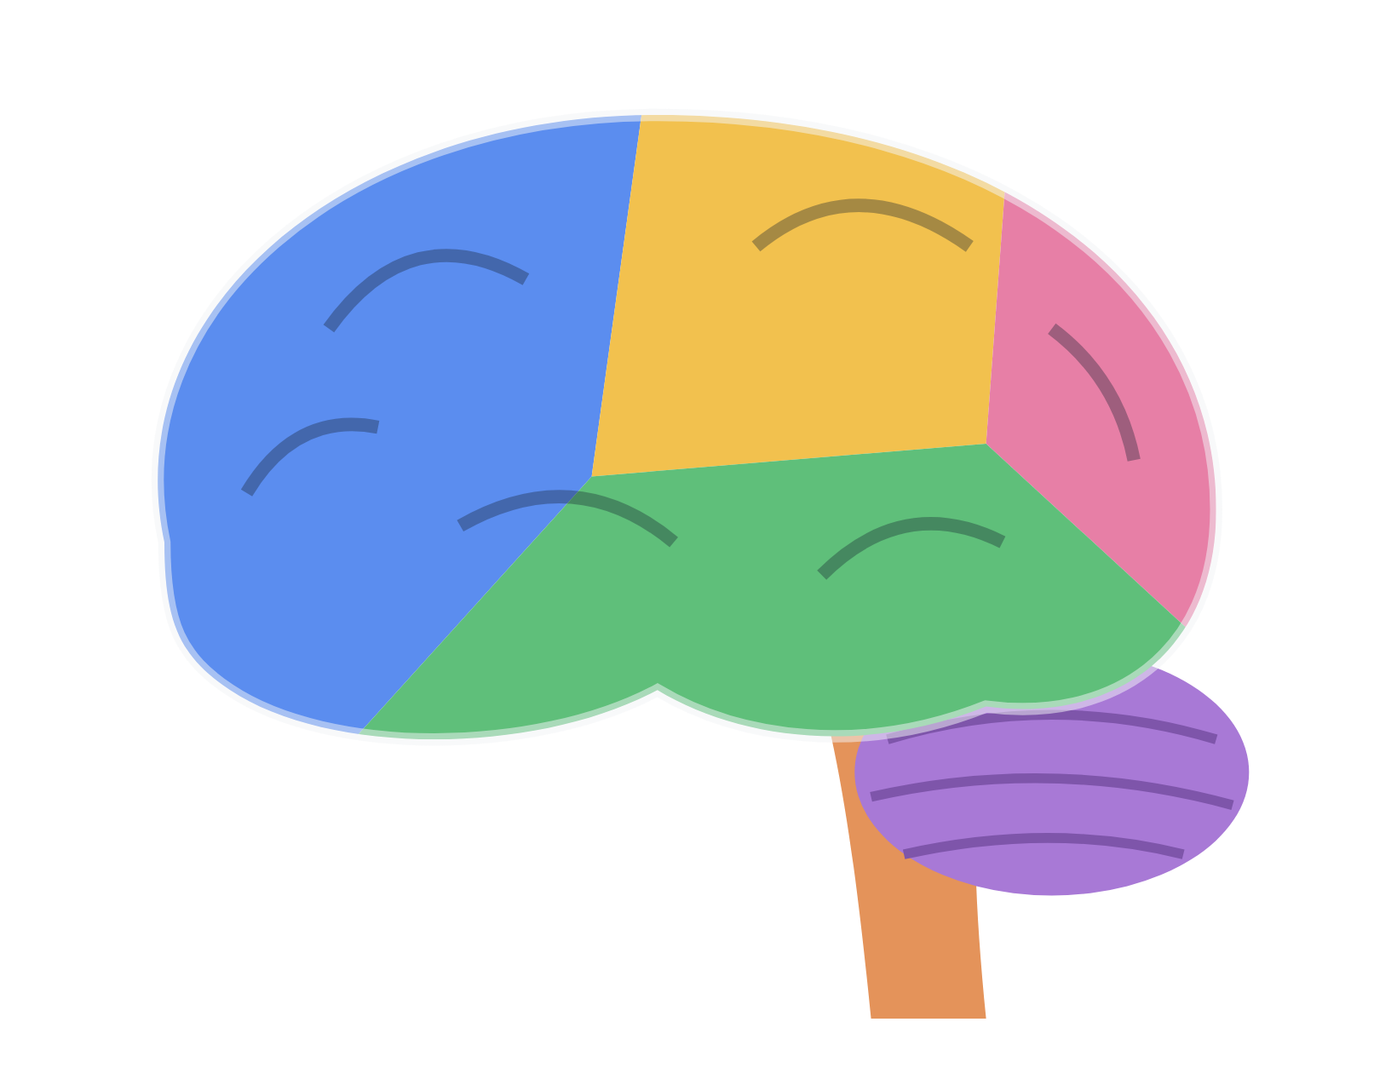
CIENCIAS NATURALES · BIOLOGÍA
El sistema nervioso central
Cómo el encéfalo y la médula espinal reciben, procesan y responden a todo lo que pasa en el cuerpo.
Presentado por: Jazmin Ocando
Notes:
Presentación del tema. Mencionar que primero veremos el sistema nervioso en general y luego profundizaremos en el sistema nervioso central: encéfalo y médula espinal.

Slide 2
EL SISTEMA NERVIOSO
Recibe, procesa y responde
1
2
3
Recibir
Procesar
Responder
Función sensitiva
Función integradora
Función motora
Los receptores de la piel, ojos, oídos, nariz y lengua captan estímulos: luz, sonido, calor, presión, dolor.
El sistema nervioso central interpreta la información, la compara con recuerdos y decide qué hacer.
Envía órdenes a los músculos (movimiento) y a las glándulas (sudor, saliva, hormonas).
Ejemplo: ves venir una pelota → el cerebro calcula su trayectoria → los brazos se mueven para atraparla. Todo ocurre en unos 0,2 segundos.
Notes:
El sistema nervioso trabaja siempre en tres pasos: recibir estímulos, procesarlos y responder. El ejemplo de la pelota ayuda a ver que los tres pasos ocurren en una fracción de segundo.

Slide 3
DIVISIÓN
Central y periférico: dos partes, un equipo
 | Sistema nervioso central (SNC) | Sistema nervioso periférico (SNP)
Órganos | Encéfalo y médula espinal | 12 pares de nervios craneales, 31 pares de nervios raquídeos y ganglios
Ubicación | Dentro del cráneo y de la columna vertebral | Distribuido por todo el cuerpo
Función | Integra la información y elabora respuestas | Lleva mensajes desde los receptores al SNC y del SNC a músculos y glándulas
Protección | Huesos, meninges y líquido cefalorraquídeo | Sin protección ósea; más expuesto a lesiones
Se divide en | Encéfalo (cerebro, cerebelo, tronco encefálico, diencéfalo) y médula espinal | Somático (voluntario) y autónomo (simpático y parasimpático)
Notes:
Comparar las dos partes fila por fila. Remarcar que el SNC decide y el SNP transporta la información, como si fueran la central y los cables de una red.

Slide 4
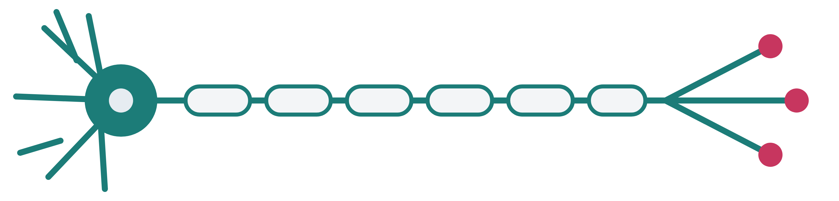
LA UNIDAD BÁSICA
La neurona transmite impulsos eléctricos
Dendritas: reciben señales
Axón: conduce el impulso
Mielina: aísla el axón y acelera el impulso
Cuerpo celular: tiene el núcleo
Terminales: hacen sinapsis
86 000 millones de neuronas hay en el encéfalo humano.
Hasta 120 m/s viaja el impulso en axones con mielina.
En la sinapsis pasan neurotransmisores como la dopamina.
Notes:
La neurona recibe la señal por las dendritas, la procesa en el cuerpo celular y la envía por el axón. La mielina funciona como el aislante de un cable. Las células gliales acompañan a las neuronas: las nutren, las protegen y fabrican la mielina.

Slide 5
SISTEMA NERVIOSO CENTRAL
Encéfalo + médula espinal: el centro de control del cuerpo
1,4 kg
20 %
45 cm
31
pesa el encéfalo de un adulto
de la energía del cuerpo en reposo la consume el encéfalo, aunque es el 2 % del peso
mide aproximadamente la médula espinal de un adulto
pares de nervios raquídeos salen de la médula espinal
Notes:
Aquí empieza la parte central del tema. El SNC tiene dos órganos: el encéfalo, dentro del cráneo, y la médula espinal, dentro de la columna. Dato llamativo: el encéfalo pesa poco, pero gasta una quinta parte de la energía del cuerpo.

Slide 6

PROTECCIÓN DEL SNC
Cinco capas entre el exterior y las neuronas
Hueso: el cráneo cubre el encéfalo; las vértebras, la médula.
Duramadre: la meninge externa, gruesa y resistente.
Aracnoides: meninge media, con aspecto de telaraña.
Líquido cefalorraquídeo: unos 150 ml que amortiguan golpes y llevan nutrientes.
Piamadre: meninge interna, fina y pegada al tejido nervioso.
Barrera hematoencefálica: los vasos sanguíneos del encéfalo filtran la sangre y no dejan pasar muchas sustancias dañinas.
Notes:
Las tres meninges son, de afuera hacia adentro, duramadre, aracnoides y piamadre. El líquido cefalorraquídeo circula entre la aracnoides y la piamadre; se renueva varias veces al día. Cuando las meninges se infectan se produce la meningitis.

Slide 7
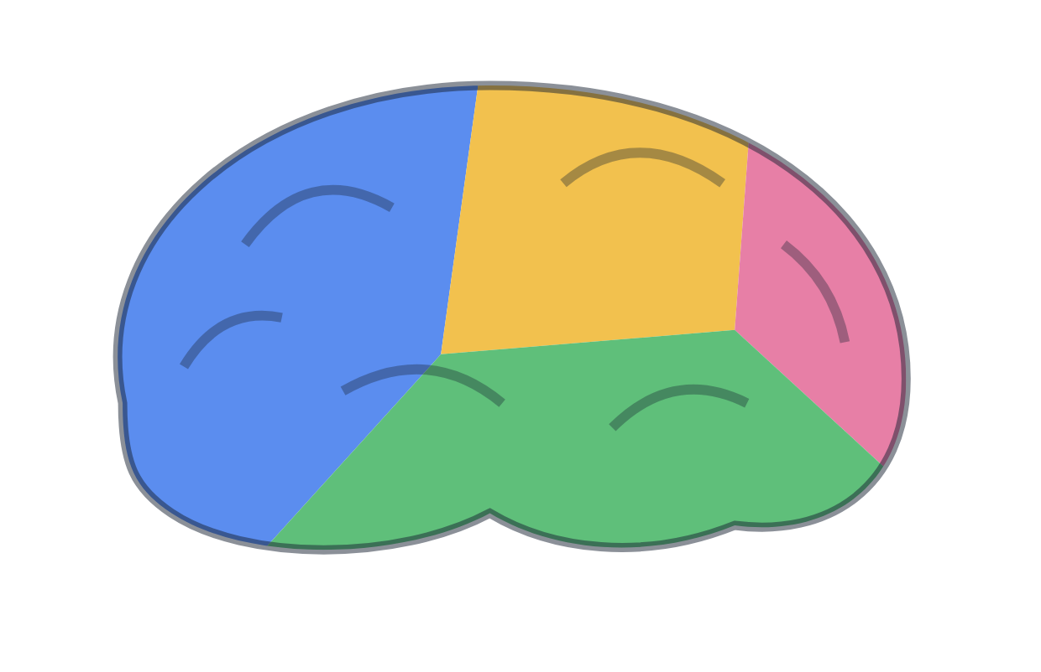
ENCÉFALO · EL CEREBRO
Cuatro lóbulos, cuatro tareas principales
Frontal: razonar, planificar, controlar emociones, movimiento voluntario y habla (área de Broca).
Parietal: tacto, temperatura, dolor y orientación en el espacio.
Temporal: audición, memoria y comprensión del lenguaje (área de Wernicke).
Dos hemisferios unidos por el cuerpo calloso. El izquierdo controla el lado derecho del cuerpo, y al revés.
Occipital: visión; interpreta formas, colores y movimiento.
Notes:
La corteza cerebral es una capa de sustancia gris de 2 a 4 milímetros, con pliegues llamados circunvoluciones que aumentan su superficie. Señalar en el dibujo cada lóbulo mientras se explica su función.

Slide 8
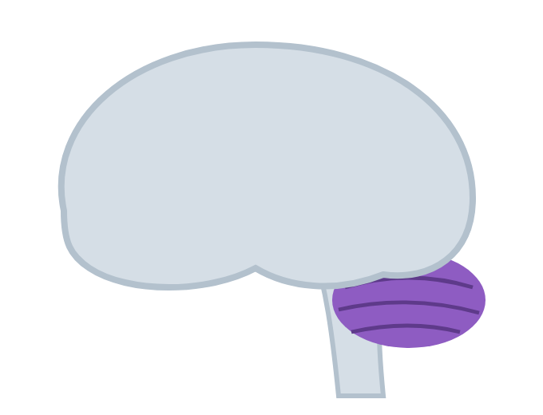
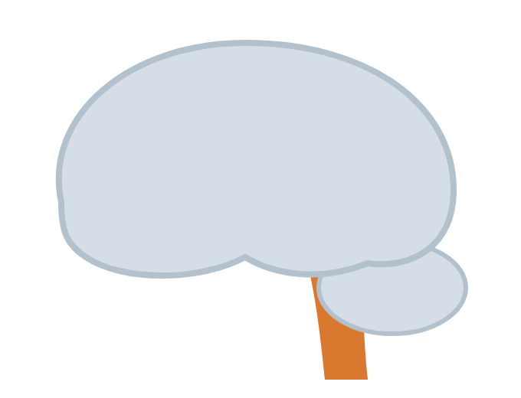
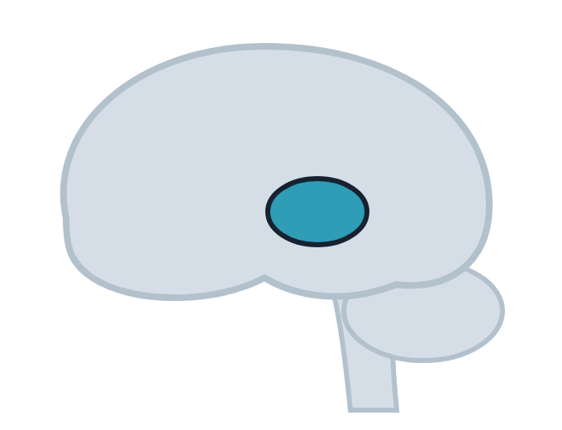
ENCÉFALO · LAS OTRAS PARTES
Cerebelo, tronco encefálico y diencéfalo
Cerebelo
Tronco encefálico
Diencéfalo
Mantiene el equilibrio y la postura y coordina los movimientos finos. Ocupa el 10 % del volumen del encéfalo, pero tiene más de la mitad de sus neuronas.
Mesencéfalo, protuberancia y bulbo raquídeo. Controla funciones vitales: respiración, ritmo cardíaco, presión arterial, tragar y toser.
Tálamo: reenvía las sensaciones a la corteza. Hipotálamo: regula temperatura, hambre, sed y sueño, y controla la hipófisis.
Notes:
El cerebelo explica por qué el alcohol hace perder el equilibrio. El bulbo raquídeo es tan vital que una lesión ahí puede detener la respiración. El hipotálamo es el “termostato” del cuerpo.

Slide 9
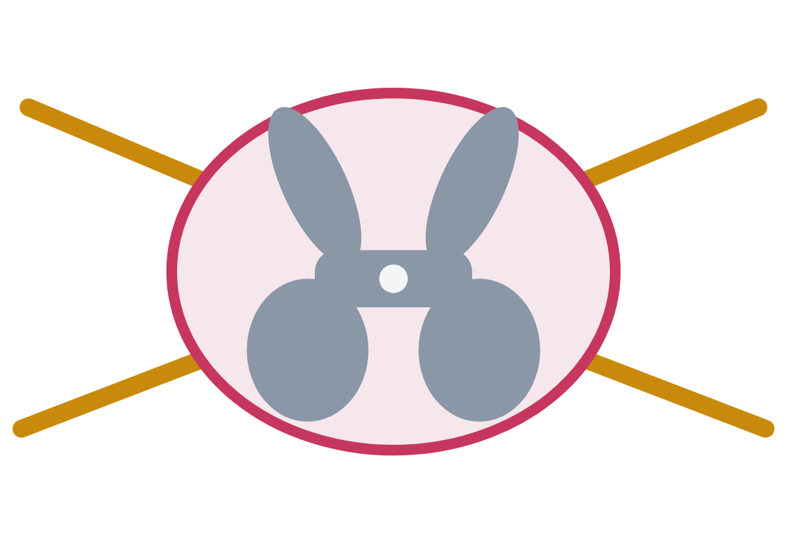
MÉDULA ESPINAL
La autopista entre el encéfalo y el cuerpo
Ubicación: dentro de la columna vertebral, desde el bulbo raquídeo hasta la primera o segunda vértebra lumbar.
Sustancia gris (por dentro, con forma de mariposa): cuerpos de neuronas que procesan los reflejos.
Sustancia blanca (por fuera): axones con mielina que llevan mensajes hacia arriba (sensibilidad) y hacia abajo (movimiento).
31 pares de nervios raquídeos:
8 cervicales
12 torácicos
5 lumbares
5 sacros
1 coccígeo
Notes:
Contraste con el encéfalo: en la médula la sustancia gris está por dentro y la blanca por fuera; en el cerebro es al revés. La médula es más corta que la columna, por eso termina a la altura de la cintura.

Slide 10
MÉDULA ESPINAL · ACTO REFLEJO
El arco reflejo responde sin esperar al cerebro
1
2
3
4
5
Receptor
Neurona sensitiva
Médula espinal
Neurona motora
Efector
La piel detecta el calor.
Lleva el aviso a la médula.
Una interneurona decide la respuesta.
Lleva la orden al músculo.
El músculo retira la mano.
Al tocar una olla caliente retiras la mano antes de sentir el dolor: el aviso llega al cerebro después. Otro ejemplo es el reflejo rotuliano, cuando el médico golpea la rodilla y la pierna se estira sola.
Notes:
Los reflejos son respuestas rápidas, automáticas e involuntarias. Como el recorrido es corto (no sube hasta el cerebro), protegen el cuerpo en una fracción de segundo.

Slide 11
SALUD
Enfermedades que afectan al SNC
Enfermedad | Parte afectada | Qué ocurre
ACV (derrame cerebral) | Encéfalo | Se tapa o rompe un vaso sanguíneo y las neuronas quedan sin oxígeno
Alzheimer | Corteza cerebral | Mueren neuronas de forma progresiva; se pierde la memoria
Parkinson | Mesencéfalo | Faltan neuronas que producen dopamina: temblores y rigidez
Epilepsia | Encéfalo | Descargas eléctricas anormales provocan convulsiones
Meningitis | Meninges | Infección por virus o bacterias; fiebre, rigidez de cuello
Lesión medular | Médula espinal | Un golpe corta la comunicación: parálisis bajo la lesión
Notes:
Mencionar que varias se pueden prevenir o detectar a tiempo: la meningitis tiene vacunas; el ACV se relaciona con la presión alta; las lesiones medulares suelen venir de accidentes de tránsito, caídas y zambullidas en aguas poco profundas.

Slide 12
SALUD
Cómo cuidar el sistema nervioso
Dormir bien
Comer y beber agua
Proteger la cabeza
Los adolescentes necesitan de 8 a 10 horas. Durante el sueño se fija la memoria.
Frutas, verduras, pescado y frutos secos aportan omega 3 y vitaminas del grupo B.
Casco en bici y moto, cinturón en el auto, y no lanzarse de cabeza en aguas poco profundas.
Hacer ejercicio
Evitar drogas
Aprender cosas nuevas
Mejora la circulación del encéfalo, el ánimo y la concentración.
El alcohol, el tabaco y otras drogas alteran la sinapsis y dañan neuronas.
Leer, estudiar y practicar crea nuevas conexiones entre neuronas.
Notes:
Cerrar la parte de salud con hábitos concretos. La capacidad del cerebro de crear nuevas conexiones se llama neuroplasticidad.

Slide 13
CONCLUSIONES
Lo que hay que recordar
El sistema nervioso recibe, procesa y responde; su unidad es la neurona.
El SNC (encéfalo y médula espinal) decide; el SNP lleva los mensajes.
Lo protegen huesos, tres meninges y el líquido cefalorraquídeo.
Cada parte tiene una tarea: el cerebro piensa, el cerebelo equilibra, el tronco mantiene la vida y la médula conecta y hace reflejos.
¿Preguntas?
Notes:
Repasar las cuatro ideas y abrir espacio para preguntas.

